Slide 1
Лекция
Обмен в режиме прерывания. Программные и аппаратные средства, обеспечивающие обмен в режиме прерывания
Обмен в режиме прямого доступа к памяти

Slide 2
Организация прерываний
Одной из разновидностей программно-управляемого обмена данными с ВУ в микрокомпьютере является обмен с прерыванием программы отличающийся от асинхронного программно-управляемого обмена тем, что переход к выполнению команд, физически реализующих обмен данными, осуществляется с помощью специальных аппаратных средств. Команды обмена данными в этом случае выделяют в отдельный программный модуль - подпрограмму обработки прерывания. Задачей аппаратных средств обработки прерывания в процессоре микрокомпьютера как раз и является приостановка выполнения одной программы (ее еще называют основной программой) и передача управления подпрограмме обработки прерывания.

Slide 3
Действия, выполняемые при этом процессором, как правило, те же, что и при обращении к подпрограмме. Только при обращении к подпрограмме они инициируются командой, а при обработке прерывания - управляющим сигналом от ВУ, который называют «Требование прерывания» или «Запрос на прерывание».
Регистр состояния контроллера ВУ дополняют еще одним разрядом - «Разрешение прерывания». Запись 1 или 0 в разряд «Разрешение прерывания» регистра состояния производится программным путем по одной из линий шины данных системного интерфейса. Управляющий сигнал системного интерфейса «Предоставление прерывания» формируется с помощью схемы совпадения только при наличии единиц в разрядах «Готовность ВУ» и «Разрешение прерывания» регистра состояния контроллера.

Slide 4
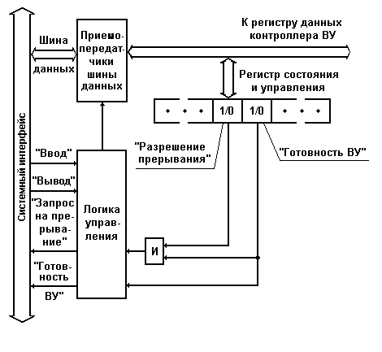

Slide 5
Обычно задача сохранения содержимого счетчика команд и регистра состояния процессора возлагается на аппаратные средства обработки прерывания. Сохранение содержимого других регистров процессора, используемых в подпрограмме обработки прерывания, производится непосредственно в подпрограмме.
В микрокомпьютере обычно используется одноуровневая система прерываний, т. е. сигналы «Требование прерывания» от всех ВУ поступают на один вход процессора. Поэтому возникает проблема идентификации ВУ, запросившего обслуживание, и реализации заданной очередности (приоритета) обслуживания ВУ при одновременном поступлении нескольких сигналов прерывания.

Slide 6
Существуют два основных способа идентификации ВУ, запросивших обслуживания:
программный опрос регистров состояния (разряд «Готовность ВУ») контроллеров всех ВУ;
использование векторов прерывания.
Организация прерываний с программным опросом готовности предполагает наличие в памяти микрокомпьютера единой подпрограммы обслуживания прерываний от всех ВУ.
Приоритет ВУ в микрокомпьютере с программным опросом готовности ВУ однозначно определяется порядком их опроса в подпрограмме обработки прерываний.

Slide 7
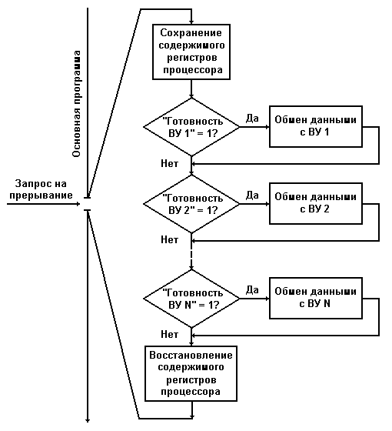

Slide 8
При организации системы прерываний с использованием векторов прерываний ВУ, запросившее обслуживания, само идентифицирует себя с помощью вектора прерывания - адреса ячейки основной памяти микроЭВМ, в которой хранится либо первая команда подпрограммы обслуживания прерывания данного ВУ, либо адрес начала такой подпрограммы.
Таким образом, процессор, получив из контроллера ВУ вектор прерывания, сразу переключается на выполнение требуемой подпрограммы обработки прерывания. В микрокомпьютере с векторной системой прерывания каждое ВУ должно иметь собственную подпрограмму обработки прерывания.

Slide 9
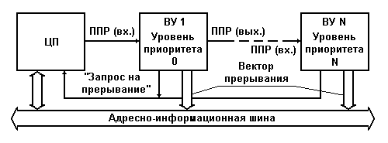
Вектор прерывания выдается контроллером не одновременно с запросом на прерывание, а только по разрешению процессора.

Slide 10
Аппаратный опрос готовности ВУ производится гораздо быстрее, нежели программный. Но если обслуживания запросили одновременно два или более ВУ, обслуживание менее приоритетных ВУ будет отложено на время обслуживания более приоритетных, как и в системе прерывания с программным опросом.

Slide 11
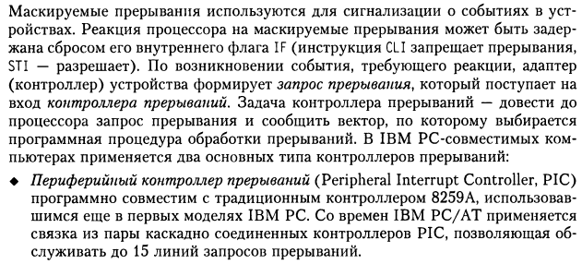

Slide 12
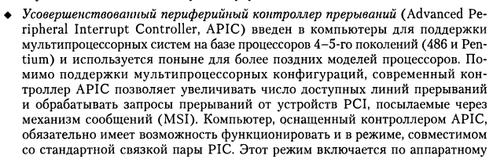


Slide 13
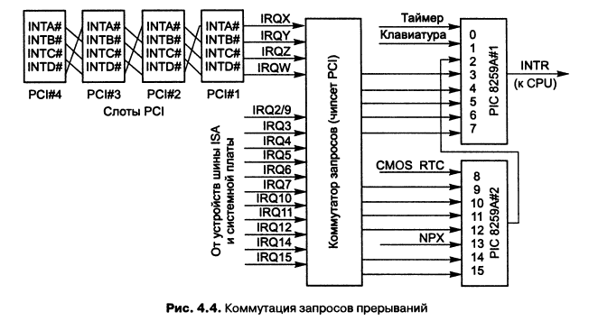

Slide 14
Аппаратные прерывания PC AT
Master/
Slave
Запрос на прерывание
Источник прерывания
Приоритет
Код
вектора
___
MASTER
MASTER
SLAVE
SLAVE
SLAVE
SLAVE
SLAVE
SLAVE
SLAVE
SLAVE
NMI*
IRQ0
IRQ1
IRQ8
IRQ9
IRQ10
IRQ11
IRQ12
IRQ13
IRQ14
IRQ15
Ошибка паритетa памяти или другая неисправимая ошибка в системе
Системный таймер
Клавиатура
Часы реального времени
Резерв
Резерв
Резерв
Резерв
Ошибка сопроцессора
НМД
Резерв
1
2
3
4
5
6
7
8
9
10
11
02h
08h
09h
70h
71h
72h
73h
74h
75h
76h
77h
MASTER
MASTER
MASTER
MASTER
MASTER
IRQ3
IRQ4
IRQ5
IRQ6
IRQ7
RS232
RS232
Параллельный порт 2
НГМД
Параллельный порт 1
12
13
14
15
16
0Bh
0Ch
0Dh
0Eh
0Fh

Slide 15
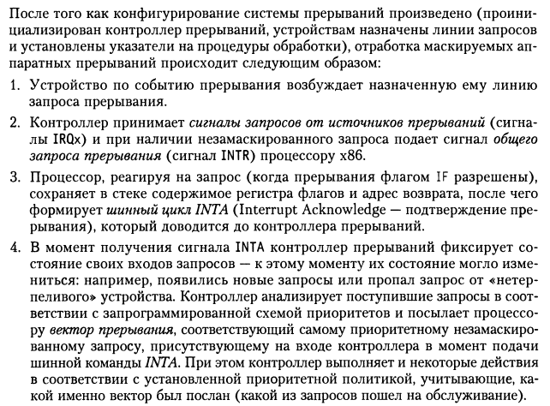

Slide 16
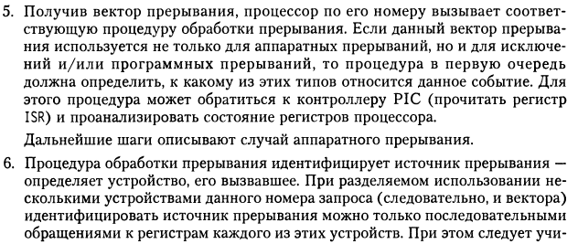

Slide 17
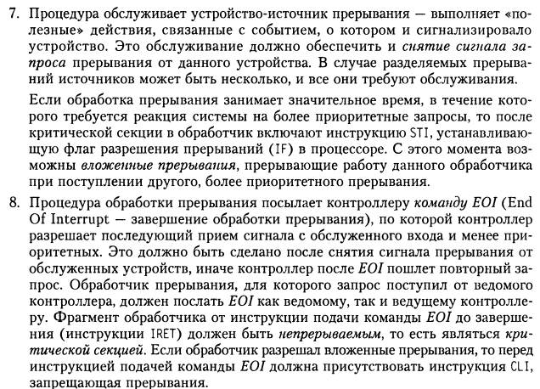

Slide 18
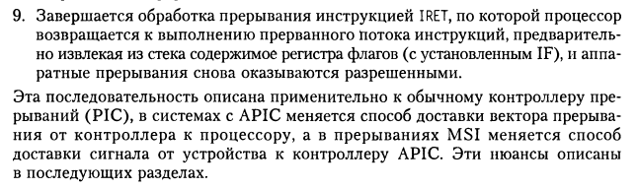

Slide 19
Режимы работы ПКП
Режим полного вложения (приоритет от высшего IRQ к низшему) – основной режим. Пока установлен разряд в ISR все последующие запросы с таким же или более низким приоритетом игнорируются, подтверждаются лишь запросы с более высоким приоритетом.
Циклический режим (используется круговой порядок использования приоритетов). Последнему обслуживаемому запросу присваивается низший приоритет, следующему по кругу – наивысший.
Идея – если устройство обслуживается, то остальные устройства должны быть обслужены перед следующим обслуживанием данного устройства.

Slide 20
Маскирование прерываний. Позволяет устройствам с более низким приоритетом получить возможность генерировать прерывания. Режим специального маскирования разрешает прерывания всех уровней кроме уровней, обслуживаемых в данный момент.
Специальный режим полного вложения программируется любым ведущим контроллером при инициализации (игнорируются запросы с приоритетом ниже, чем приоритет обрабатываемого в данный момент запроса, обслуживаются все запросы с равным или более высоким приоритетом).

Slide 21
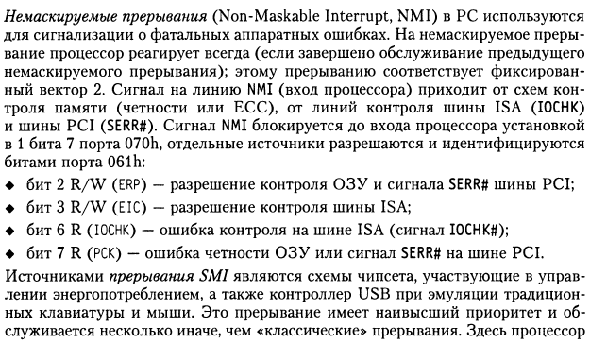
Немаскируемые прерывания

Slide 22
Прерывания могут быть внешними и внутренними.
Внешние прерывания относятся, к непланируемым прерываниям.
Внутренние прерывания возникают внутри микропроцессора во время вычислительного процесса. К их возбуждению приводит одна из двух причин:
– ненормальное внутреннее состояние микропроцессора, возникшее при обработке некоторой команды программы. Такие события принято называть исключительными ситуациями, или просто исключениями.
– обработка машинной команды int xx. Этот тип прерываний называется программным. Это – планируемые прерывания, так как с их помощью программист обращается в нужное для него время за обслуживанием своих запросов либо к операционной системе, либо к BIOS, либо к собственным программам обработки прерываний.

Slide 23
Таблица векторов прерываний (Таблица дескрипторов прерываний ) (англ. Interrupt Descriptor Table, IDT) используется в x86 архитектуре и служит для связи обработчика прерывания с вектором (номером прерывания).
В реальном режиме (RM) таблица векторов прерываний расположена в первом килобайте памяти начиная с адреса 0000:0000 и содержит 256 векторов прерываний. В защищённом режиме (PM) адрес в физической памяти и размер таблицы прерываний определяется 48-битным регистром IDTR.
В IDT используются следующие типы прерываний: аппаратные прерывания, программные прерывания и прерывания, зарезервированные процессором, называемые исключениями (для RM первые пять, для PM первые 32) на случай возникновения некоторых событий (деление на ноль, ошибка трассировки, переполнение).
В реальном режиме элементом IDT является 32-битный адрес обработчика прерывания.
В защищённом режиме элементом IDT является шлюз прерывания длиной 8 байт, содержащий сегментный (логический) адрес обработчика прерывания, права доступа и др.

